Slide 1
MÉTODO DE DESCOMPOSICIÓN DE DOMINIO APLICADO A FLUJO SUBTERRÁNEO Grupo de Geofísica Matemática y Computacional, Instituto de Geofísica, Universidad Nacional Autónoma de México, Guillermo de J. Hernández García en el grupo con: Graciela Herrera Z., Marian Lemus G., Iván Contreras T., Ismael Herrera R.

Slide 2
PROPÓSITO DE ESTA CHARLA
Los algoritmos del Espacio de Vectores Derivados, DVS, son muy eficientes para la aplicación de software altamente paralelo a la solución de las ecuaciones diferenciales parciales (PDE), o sistemas de tales ecuaciones.
Como ilustración de su aplicabilidad presentamos su aplicación a un software bien conocido y ampliamente usado: MODFLOW

Slide 3
MODFLOW INFORMACIÓN GENERAL
Modelo Modular de flujo de agua subterránea,
Código abierto y licencia libre del USGS
Desarrollado en lenguaje de programación FORTRAN 90,
Internacionalmente aplicado por los hidrogeólogos.

Slide 4
MODFLOW
El flujo tridimensional de agua subterránea de densidad constante a través de un medio poroso heterogéneo y anisotrópico es gobernado por la ecuación diferencial parcial siguiente:

Slide 5
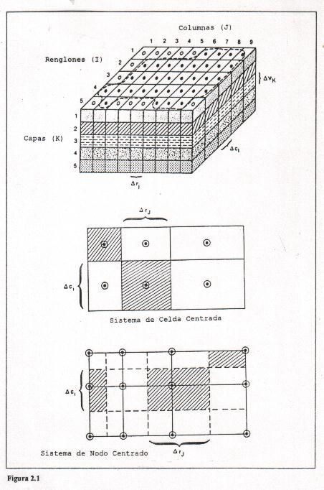
MODFLOW DESCOMPOSICIÓN DEL DOMINIO EN CELDAS
Figura. Un acuífero hipotético discretizado. (tomado de McDonald and Harbaugh, 1988.)

Slide 6
MODFLOW ECUACIONES EN DIFFERENCIAS FINITAS
De acuerdo con la ecuación de continuidad, que expresa el equilibrio de flujo en una celda, la suma de todos los flujos desde y hacia cada celda debe ser igual a la tasa de cambio del almacenamiento en esa misma celda (Todd. 1980),
(1.1)
Q_{i} = es el flujo hacia o desde la celda [L⁻³ T⁻¹ ]
S_{s} = es el volume de agua que puede ser inyectado por unidad de volume del material acuífero por unidad de cambio en la carga [L⁻¹ ]
ΔV = es el volume de la celda [L³ ]
Δh = es el cambio de la carga en un interval de tiempo de longitud Δt [L]

Slide 7
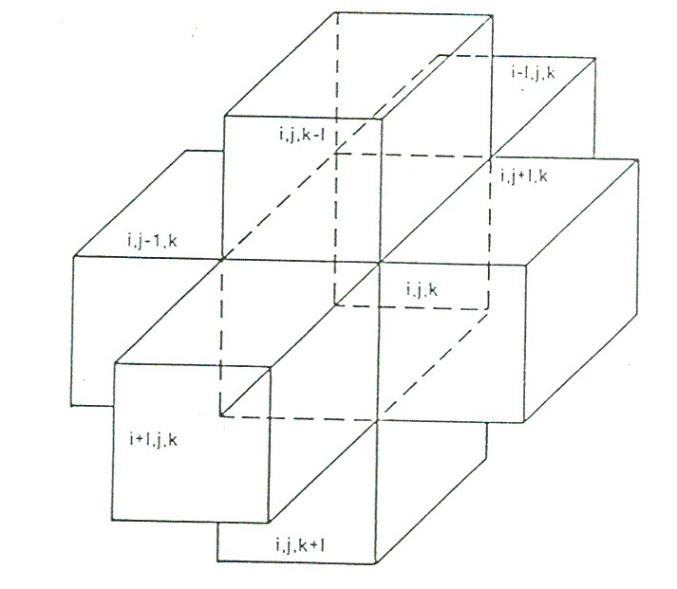
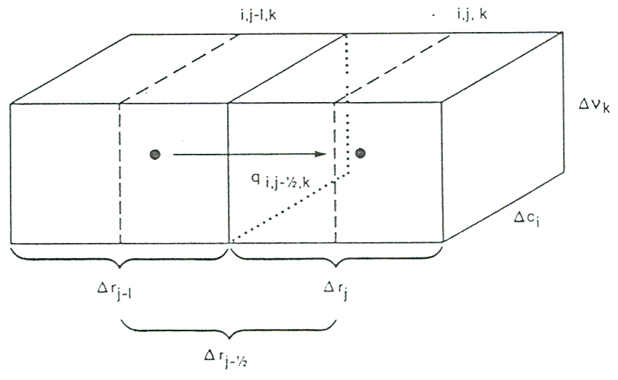
MODFLOW CELDAS ADYACENTES A LA CELDA I,J,K
Figura. Índices de las seis celda adyacentes que rodean
la celda i, j, k (oculta). (Modificado de McDonald y Harbaugh, 1988.)
Figura. Flujo en la celda i, j, k de la celda i, j-1, k. (modificado de McDonald y Harbaugh, 1988).

Slide 8
MODFLOW LEY DE DARCY Y CONDUCTANCIA
El flujo a la celda i, j, k en la dirección del renglón, desde la celda i, j-1, k (figura) se da, por ley de Darcy,
(1.2)
donde: KR_{i,j-1/2,k} es la conductividad hidráulica en la dirección del renglón entre los nodos i,j,k y i,j-1,k [L T-1].

Slide 9
MODFLOW LEY DE DARCY Y CONDUCTANCIA
La notación se puede simplificar mediante la combinación de las dimensiones de la rejilla y conductividad hidráulica en una única constante, la “conductancia hidráulica” o, más simplemente, la "conductancia". Por ejemplo
(1.8)
Al sustituir la conductancia de ecuación 1.8 en ecuación 1.2

Slide 10
MODFLOW ECUACIONES EN DIFERENCIASFINITAS

Slide 11
MODFLOW [A][h]=[q]

Slide 12
ALGORITMOS DVS
Matrices locales fueron construidos localmente y en paralelo
En el límite interior, para nodos contiguos, se aplican algoritmos para los parámetros y valores de intercambio

Slide 13
METODO DVS APLICADO A MODFLOW
Implementación de ruta óptima,
El código implementado soluciona problemas de elasticidad,
escrito en C++, programación orientada a objetos
MPI, topología virtual cartesiana

Slide 14
MODFLOW PARALELIZACIÓN
Utilizando MPI
Inicializado en MAIN
Paralelización en PCG
modificado:
Subrutinas “Read and Prepare”, RP
Subrutinas “formulate”, FM
Paquete “Solver”, PCG

Slide 15
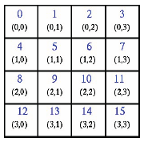
Topología virtual cartesiana MPI

Slide 16
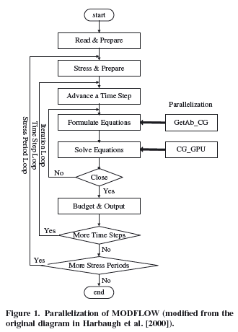
MODFLOW: DIAGRAMA DE FLUJO DEL PROGRAMA PARA SIMULAR FLUJO DE AGUA SUBTERRÁNEA EN PARALELO
Au-b_DVS
DVS_MPI

Slide 17
DVS: Modos de ejecución
Relación funcional entre dos programas
Como una ejecución independiente: un nuevo código de modelo para cada problema a resolver
Como una biblioteca para ser utilizado para un código externa: llama a un código existente para resolver la ecuación de matriz
Compilación de MODFLOW-subrutinas DVS
El programa principal en Modflow llamada a DVS como una biblioteca
Procesamiento previo del dominio para tener subdominios independientes para ejecutar en paralelo.

Slide 18
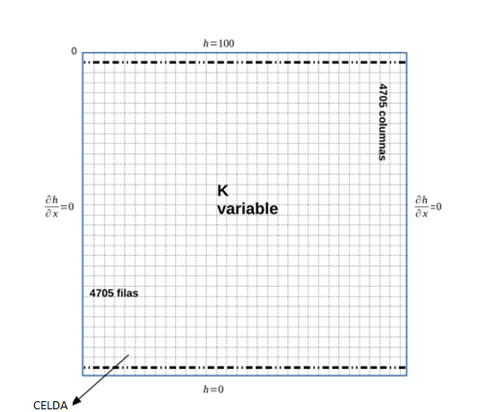
EXPERIMENTOS NUMÉRICOS
Solución de estado estacionario

Slide 19
RESULTADOS

Slide 20
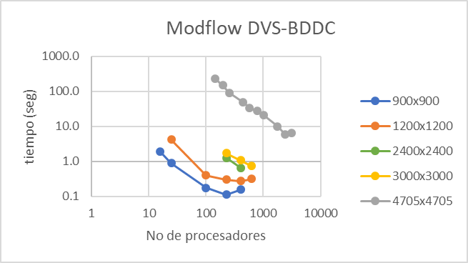
TIEMPO VERSUS PROCESADORES

Slide 21
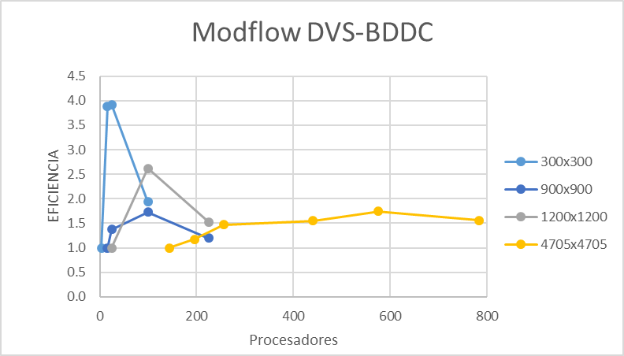
EFICIENCIA VERSUS PROCESADORES

Slide 22
MIZTLI PCG 1e-7
4705x4705 = 22,137,025

Slide 23
CONCLUSIONES
El método DVS trabaja en matrices simétricas, no simétricas e indefinidas y la formulación de tales métodos se ha desarrollado
Este enfoque produce matriz unificadas simple, con expresiones, en términos de una matriz generalizada de Schur complemento.
Aplicando este método al flujo y transporte en medios porosos permite para obtener eficaz paralelización de las ecuaciones que gobiernan en embalses con advección dominante.
Formulaciones de DVS permiten para desarrollar códigos que cumplen el paradigma de la DDM, es decir:
“La solución de los problemas globales se obtiene sólo por la resolución de los problemas locales".

Slide 24
Referencias
Ismael Herrera, Luis M. de la Cruz, Alberto Rosas-Medina, Nonoverlapping Discretization Methods for Partial Diferential Equations, Numerical Methods for Partial Diferential Equations, published by Wiley Periodicals, Inc, pp 1427-1454, 2014. 26
Harbaugh, A.W., 2005, MODFLOW-2005, the U.S. Geological Survey modular ground-water model -- the Ground-Water Flow Process: U.S. Geological Survey Techniques and Methods 6-A16.
Hill, Mary C., Preconditioned conjugate-gradient 2 (PCG2), a computer program for solving ground-water flow equations: U.S. Geological Survey Water-Resources Investigations Report 90-4048, 43 p.

